Slide 1
Урок математики 1 а класс
Вычитание с переходом через разряд

Slide 2
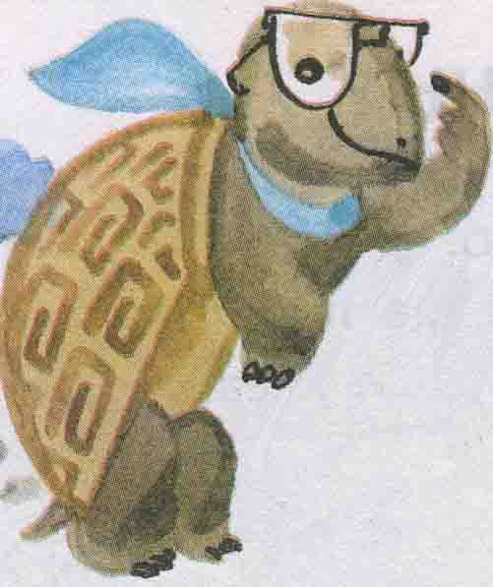
Что сегодня на уроке?
12 – 5=?
Задача?

Slide 3
Игра « Подумай – ответь»
Уменьши:
Шестьдесят четыре на четыре
Тридцать два на тридцать
Двенадцать на десять
Увеличь:
Двадцать на пять

Slide 4
Проверка
64 -4 = 60
32 -30 = 2
12 – 10 = 2
20 + 5 = 25

Slide 5
Подумай ? Реши !
12 – 5 = (12 – 2) - 3 = 7
2 3
10

Slide 6
Задача
У Лены было 12 шаров . 4 синих шара, остальные – красные. Сколько у Лены красных шаров ?

Slide 7
Итог урока
МОЛОДЦЫ !

